Slide 1
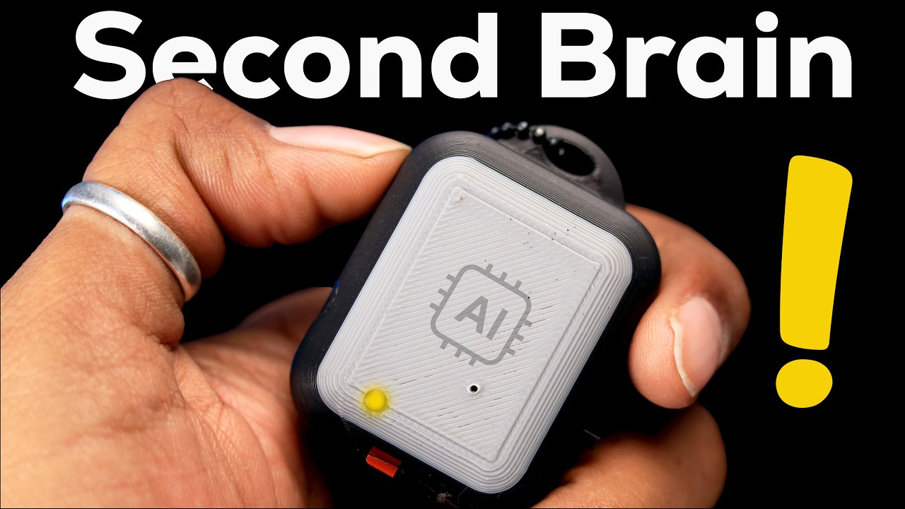
DREAMLABS COLLECTOR
The BEST AI Project Ever🔥🔥 | AI Meeting Recorder using XIAO ESP32 S3 Sense
이 영상은 XIAO ESP32 S3 Sense를 활용한 휴대용 AI 회의 녹음기 제작 프로젝트를 소개합니다. Shark Tank India의 Neo Sapiens에서 영감을 받아 개발된 이 장치는 회의 내용을 실시간으로 녹음하고 Elevenlabs 및 OpenAI를 사용하여 상세한 요약을 자동으로 생성합니다. 특히 임베디드 AI 프로젝트의 주요 과제인 긴 오디오 파일 처리를 위해 듀얼 코어 프로세서를 활용, 오디오를 15초 세그먼트로 분할하여 메모리 제한 없이 실시간 전사를 가능하게 합니다. 이 프로젝트는 DIY 방식으로 구현 가능하며, 필요한 모든 리소스와 부품 정보가 제공됩니다. 웹 기반 설정과 대시보드를 통해 사용자 편의성을 높였으며, 웨어러블 케이싱 디자인도 선보입니다.
CHANNEL
VIDEO ID
techiesms
FhV9c0Vv3Ng
source: https://www.youtube.com/watch?v=FhV9c0Vv3Ng | video_id: FhV9c0Vv3Ng | generated: 2026-06-05T16:10:53Z

Slide 2
Executive Summary
영상 시청 전 빠른 정보 습득을 위한 요약
SUMMARY
이 영상은 XIAO ESP32 S3 Sense를 활용한 휴대용 AI 회의 녹음기 제작 프로젝트를 소개합니다. Shark Tank India의 Neo Sapiens에서 영감을 받아 개발된 이 장치는 회의 내용을 실시간으로 녹음하고 Elevenlabs 및 OpenAI를 사용하여 상세한 요약을 자동으로 생성합니다. 특히 임베디드 AI 프로젝트의 주요 과제인 긴 오디오 파일 처리를 위해 듀얼 코어 프로세서를 활용, 오디오를 15초 세그먼트로 분할하여 메모리 제한 없이 실시간 전사를 가능하게 합니다. 이 프로젝트는 DIY 방식으로 구현 가능하며, 필요한 모든 리소스와 부품 정보가 제공됩니다. 웹 기반 설정과 대시보드를 통해 사용자 편의성을 높였으며, 웨어러블 케이싱 디자인도 선보입니다.
source: https://www.youtube.com/watch?v=FhV9c0Vv3Ng | video_id: FhV9c0Vv3Ng | generated: 2026-06-05T16:10:53Z

Slide 3
Video Structure
영상 구성과 논리 흐름
01
00:00 Shark Tank India 영감 (Neo Sapiens)
02
01:07 프로젝트 하드웨어 요구사항
03
02:12 코드 로직 및 워크플로우 설명
04
03:40 15초 오디오 청크를 사용한 긴 회의 처리 솔루션
05
04:33 OpenAI GPT를 사용한 자동 요약
06
05:08 사용자 인터페이스 및 대시보드 개요
source: https://www.youtube.com/watch?v=FhV9c0Vv3Ng | video_id: FhV9c0Vv3Ng | generated: 2026-06-05T16:10:53Z

Slide 4
Key Ideas
정보게시물로 전환할 핵심 아이디어
01
XIAO ESP32 S3 Sense를 활용한 소형, 저전력 임베디드 AI 장치 구현.
02
듀얼 코어 프로세서와 15초 오디오 청크 분할 기법으로 긴 오디오 파일의 실시간 처리 및 메모리 제약 극복.
03
Elevenlabs와 OpenAI API를 활용한 음성-텍스트 변환 및 고급 AI 요약/질의응답 기능 통합.
04
웹 기반 설정 및 대시보드를 통해 사용자 친화적인 장치 관리 및 데이터 접근 제공.
05
DIY 제작을 위한 상세한 가이드와 함께, 완제품 구매 및 커스텀 케이싱 옵션 제공.
06
회의 요약 재생성 및 AI에게 회의 내용에 대한 질문을 할 수 있는 인터랙티브한 기능.
source: https://www.youtube.com/watch?v=FhV9c0Vv3Ng | video_id: FhV9c0Vv3Ng | generated: 2026-06-05T16:10:53Z

Slide 5
DreamLabs Application
DreamLabs 내부 적용 관점
01
내부 회의록 자동화 및 요약 시스템 개발에 본 프로젝트의 실시간 전사 및 AI 요약 기술을 적용.
02
XIAO ESP32 S3 Sense와 같은 엣지 디바이스를 활용한 저전력 AI 솔루션 연구 및 개발.
03
긴 오디오/비디오 콘텐츠의 효율적인 처리 및 요약 기술을 DreamLabs의 미디어 분석 파이프라인에 통합.
04
커스텀 하드웨어 및 펌웨어 개발 역량을 강화하고, 임베디드 AI 프로젝트의 프로토타이핑 속도 향상.
05
AI 기반 질의응답 시스템을 사내 지식 관리 및 정보 검색 시스템에 적용하여 효율성 증대.
06
실시간 음성 처리 및 AI 통합을 통해 DreamLabs의 다양한 서비스에 음성 인터페이스 도입 가능성 탐색.
source: https://www.youtube.com/watch?v=FhV9c0Vv3Ng | video_id: FhV9c0Vv3Ng | generated: 2026-06-05T16:10:53Z

Slide 6
Verification Required
모델 추론/metadata 한계/원본 확인 필요
01
영상 제목의 'The BEST AI Project Ever'라는 주장에 대한 객관적인 성능 비교 데이터 및 근거 (metadata 기반 추론).
02
15초 오디오 청크 처리 방식의 실제 지연 시간, 전사 정확도 및 안정성 (metadata 기반 추론).
03
Elevenlabs 및 OpenAI API 사용 시의 실제 운영 비용, 데이터 보안 및 개인 정보 보호 정책 (metadata 기반 추론).
04
장치의 배터리 수명, 충전 방식 및 휴대성 관련 상세 스펙 (metadata 기반 추론).
05
AI 요약 및 질의응답 기능의 정확도, 신뢰성 및 다양한 회의 시나리오에서의 성능 검증 (metadata 기반 추론).
06
웨어러블 케이싱의 실제 착용감, 내구성 및 방수/방진 기능 여부 (metadata 기반 추론).
source: https://www.youtube.com/watch?v=FhV9c0Vv3Ng | video_id: FhV9c0Vv3Ng | generated: 2026-06-05T16:10:53Z

Slide 7
Source & Download Metadata
게시물과 문서 산출물 추적 정보
METADATA
Title: The BEST AI Project Ever🔥🔥 | AI Meeting Recorder using XIAO ESP32 S3 Sense
Channel: techiesms
Video ID: FhV9c0Vv3Ng
Source URL: https://www.youtube.com/watch?v=FhV9c0Vv3Ng
Playlist ID: PLHwM6idVO2zyqi2IZeDAiP5QBqRXd2Zyh
Generated at: 2026-06-05T16:10:53Z
Source basis: metadata_and_model_inference
source: https://www.youtube.com/watch?v=FhV9c0Vv3Ng | video_id: FhV9c0Vv3Ng | generated: 2026-06-05T16:10:53Z

